Slide 2
CHUSPIYACU

Slide 3
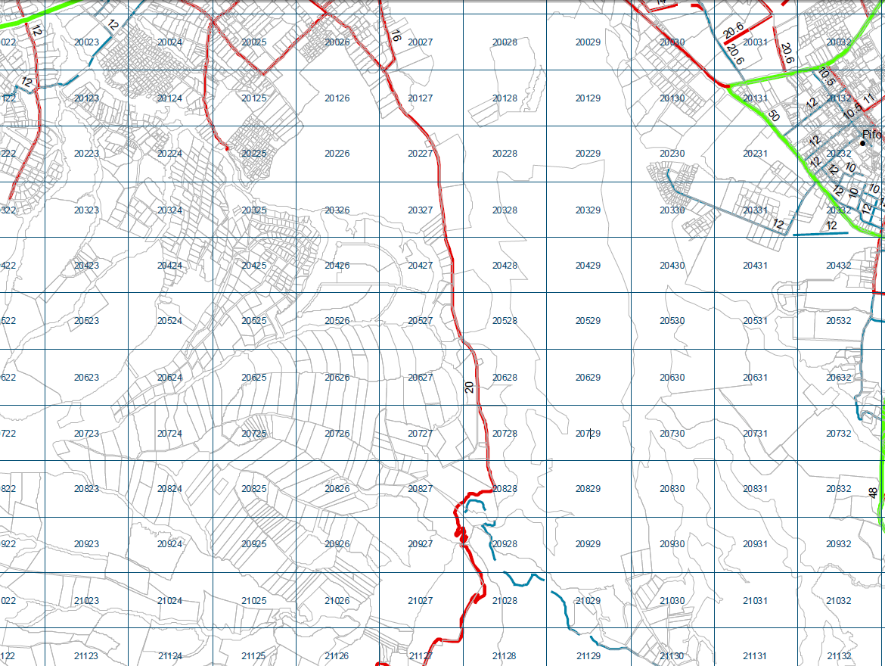
DEFINICIÓN VIAL
MAPA PUOS V2, PLANO APROBADO EN ORDENAZA 127, POR STHV
DESDE LA INTEROCEANICA
PRIMERA ETAPA
12.00m
TERCERA ETAPA
VIA PROYECTADA POR AZVT 16,00m
TERCERA ETAPA
14,00m
SEGUNDO ETAPA
POLIGONO DE TIRO
20,00m

Slide 4
BASE VIAL 2017 MANEJADA POR LA UNIDAD DE TERRITORIO Y VIVIENDA

Slide 5
EXPEDIENTE 2015-170328
TRAZADO VIAL SISAPUNGO

Slide 6
Fotografía Instituto Geográfico Militar - año 1998

Slide 7
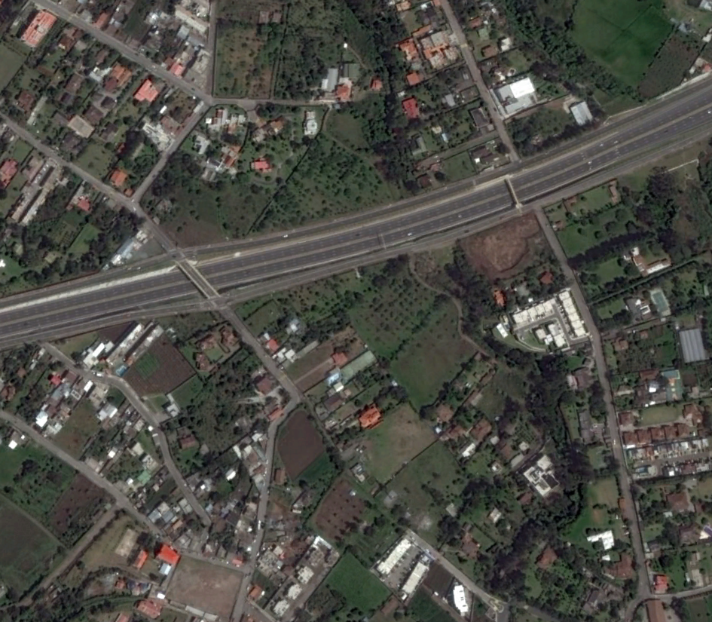
SISAPUNGO, Situacion actual

Slide 8
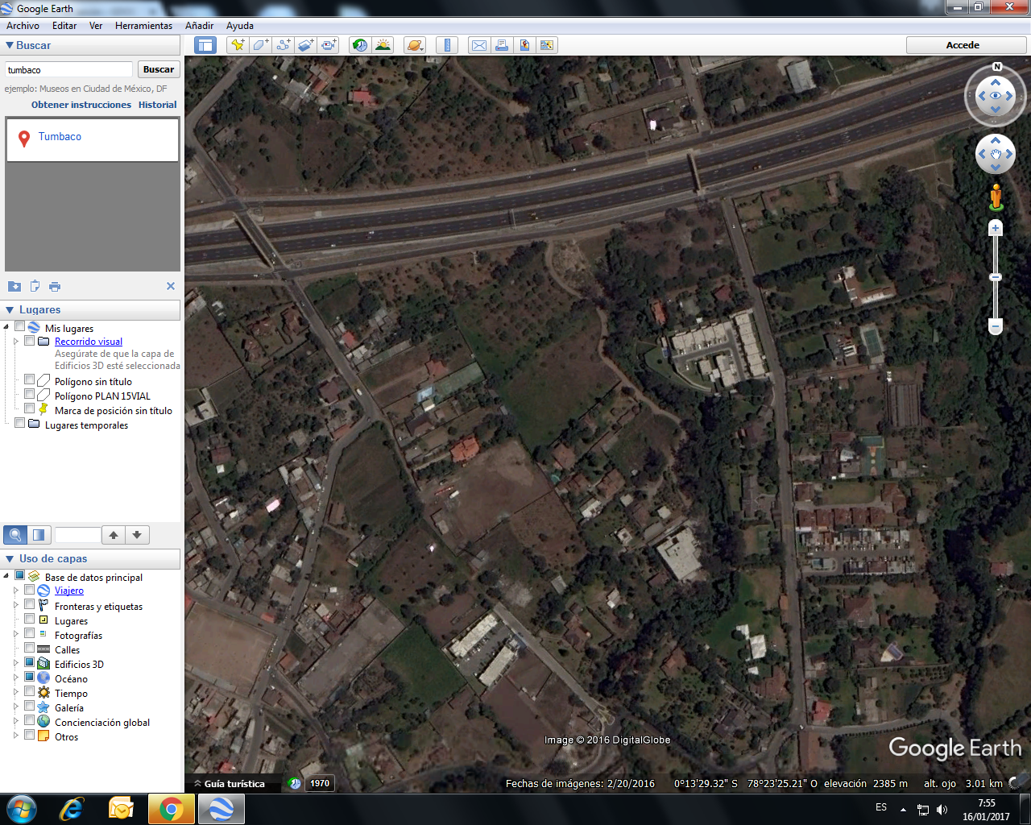
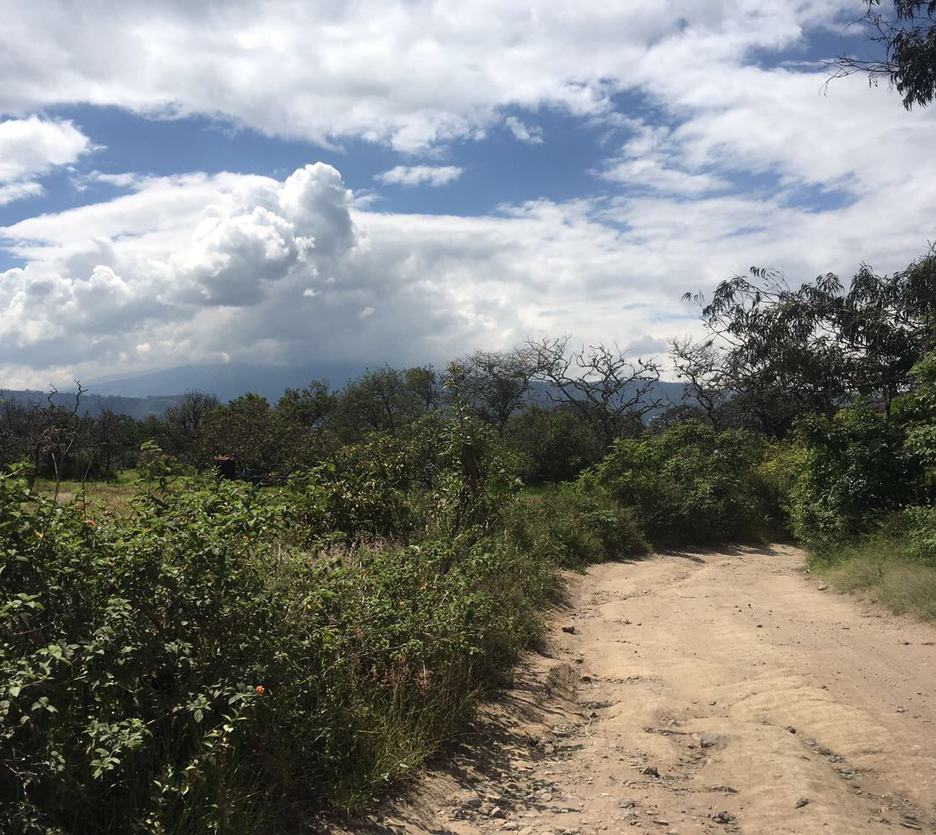
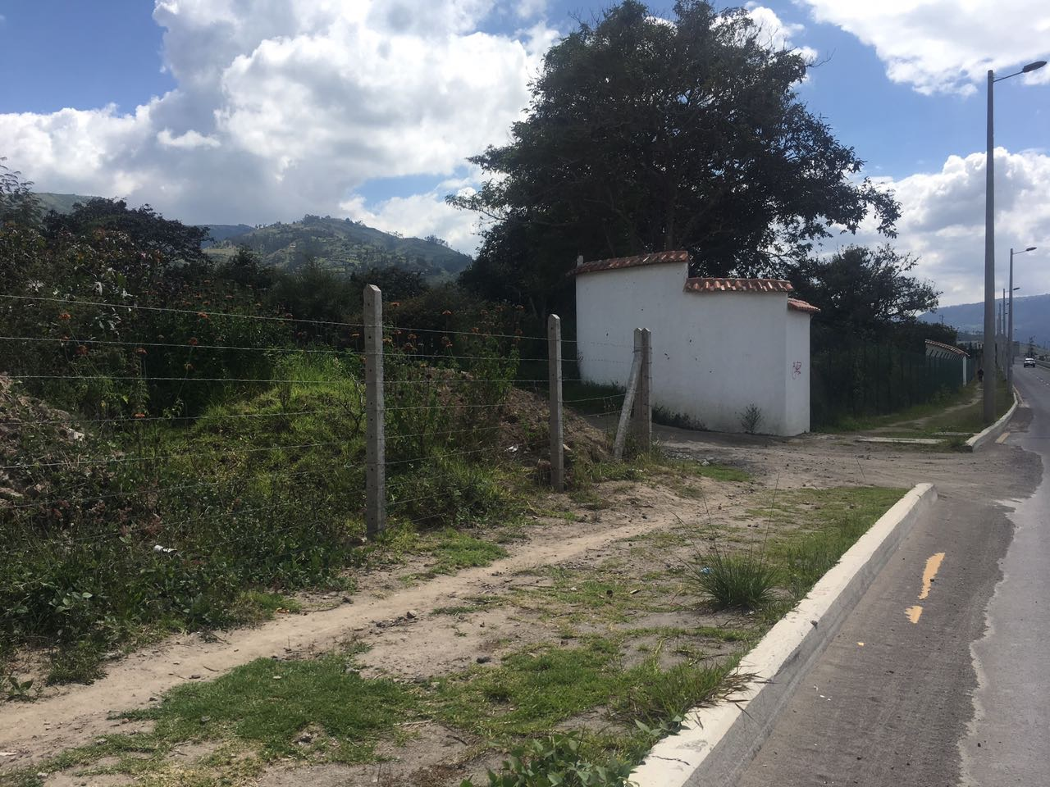
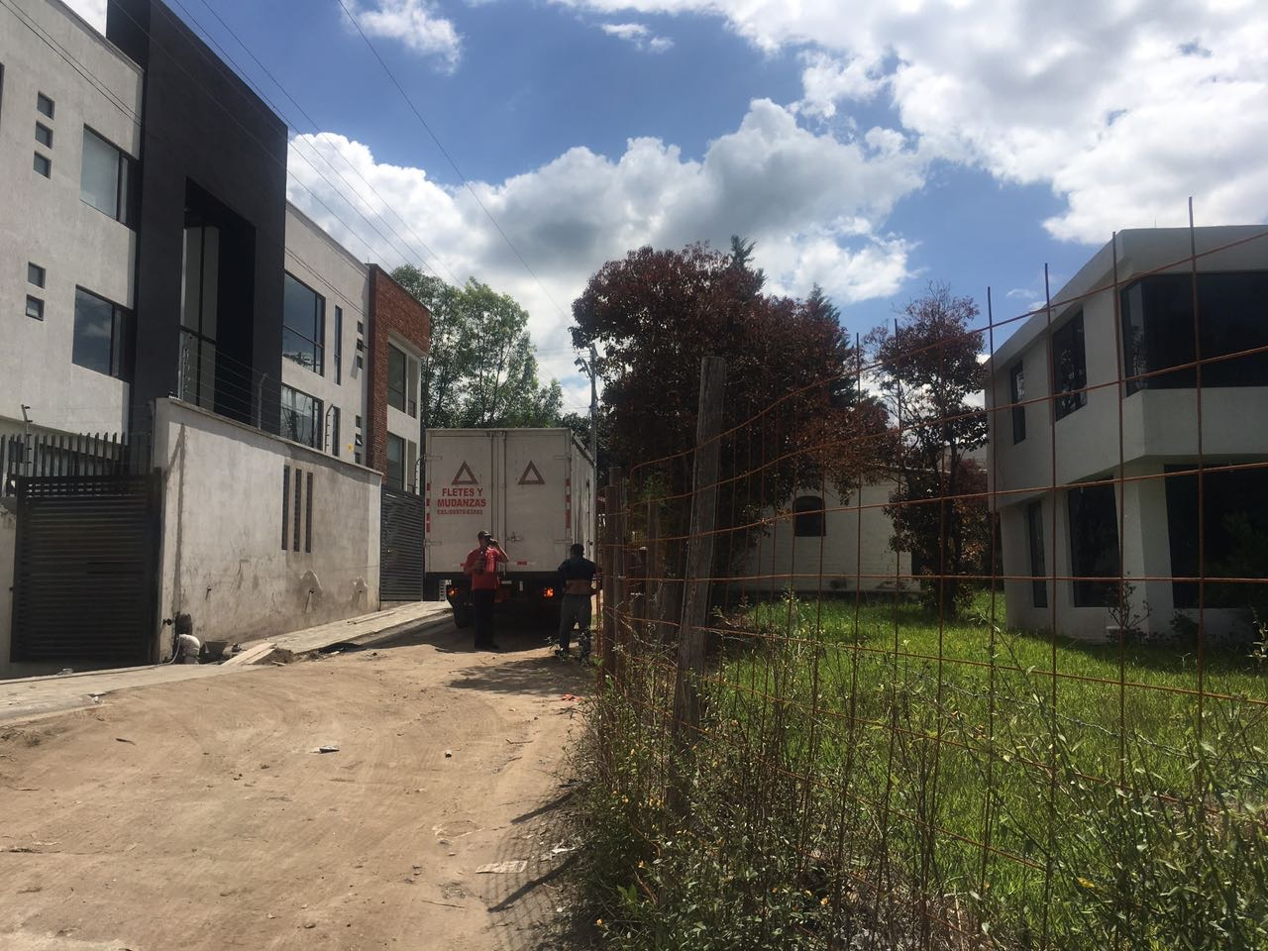
RECORRIDO FOTOGRAFICO DE LA VIA PROPUESTA
Propiedad del Sr. Borja Nº579699
Ingreso propuesta desde el carril de desaceleración
Propiedad privada- predio Nº579741
Predio en propiedad horizontal

Slide 9
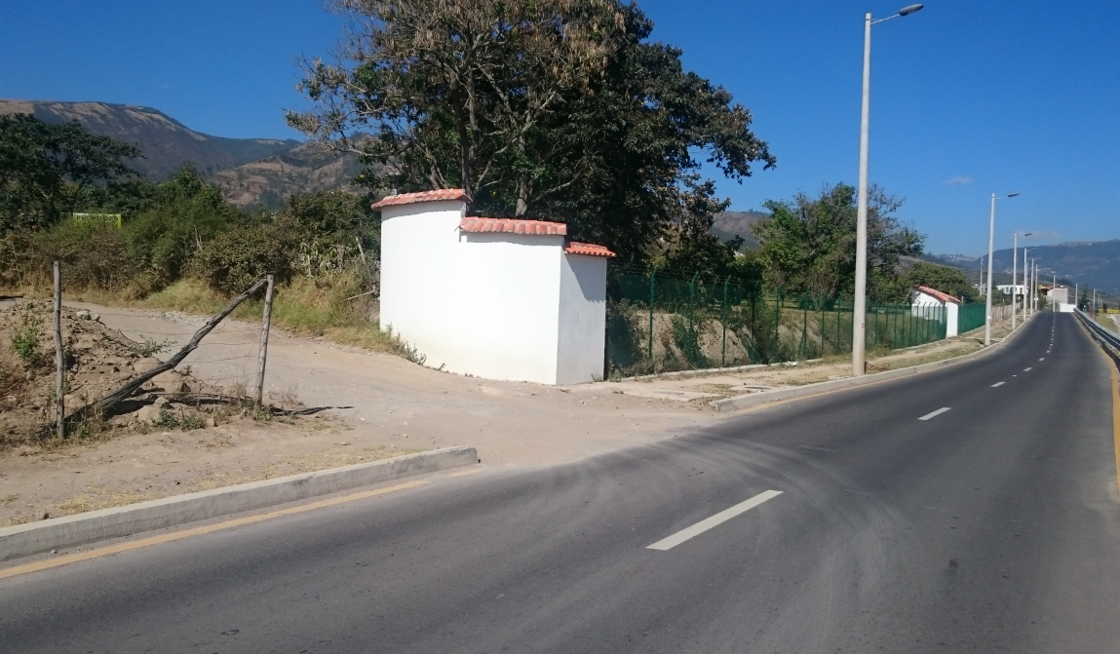
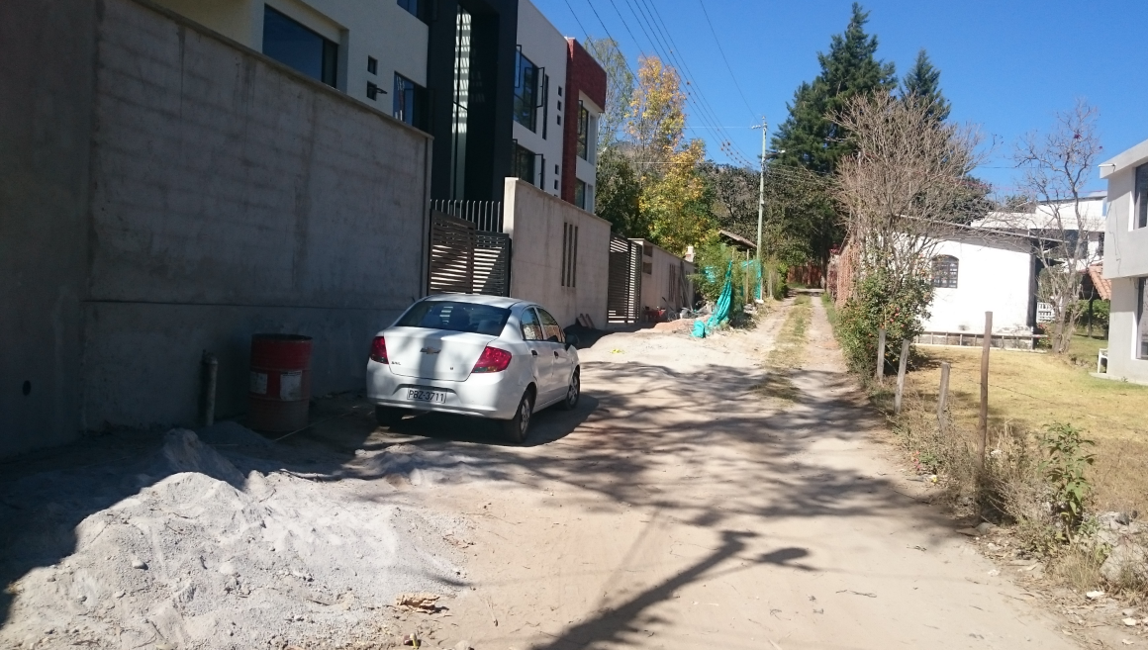
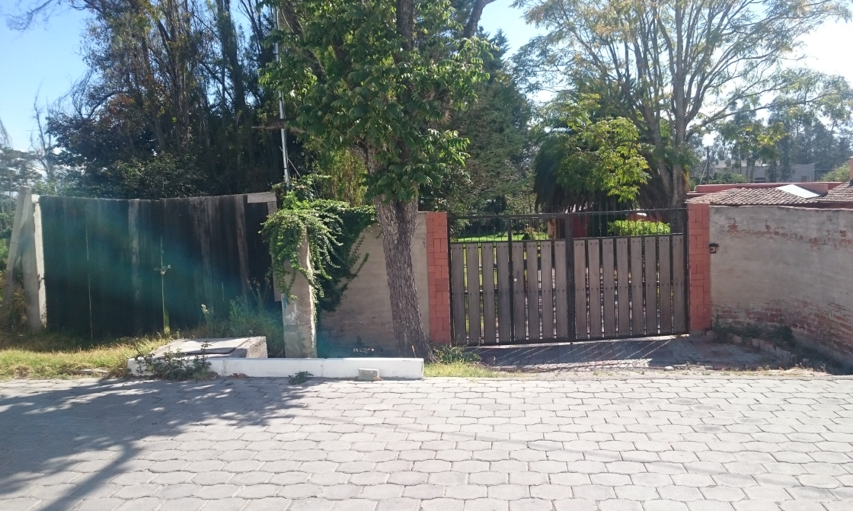
SITUACION ACTUAL

Slide 10
Solicitud de trazado vial
Mediante oficio s/n ingresados con ticket No 2014-109721/109724/118524
suscritos por el Sr. Econ. Francisco Borja, mediante los cuales solicitan, establecer la situación de las vías y caminos de acceso público en el sector de Sisapungo de la parroquia de Tumbaco.
Mediante oficio No 3579-DGT-TV-2014 de fecha 29 de septiembre de 2014, suscrito por Ing. Diego Arias, Director de Gestión del Territorio, informa “ Los accesos vehiculares y peatonales al sector son a través de las calles públicas denominada Carchi y la Cerámica, las mismas que al momento se encuentran con capa de rodadura de asfalto y adoquín”.
Realizadas las inspecciones al sector y revisada la documentación adjunta al trámite, se establecen que existen pasajes de acceso a los predios de la zona los mismos que son producto de un Camino de Servidumbre, que para considerarse vías públicas se debe realizar el respectivo estudio del trazado vial ante la STHV que de ser procedente se remita a la Comisión de Uso de Suelo y al Concejo Metropolitano, es necesario que provisionalmente se habiliten las servidumbres de transito existentes y posteriormente se realizará los trámites respectivos de expropiación si fuere el caso.

Slide 11
Normativa
LEY DE CAMINOS
Decreto Supremo 1351, Registro Oficial 285 de 7 de Julio de 1964.
LA JUNTA MILITAR DE GOBIERNO
En uso de las facultades de que se halla investida,
Decreta:
La siguiente LEY DE CAMINOS
CAPITULO I
De los Caminos Públicos
Art. 1.- Definición.- Son caminos públicos todas las vías de tránsito terrestre
construidas para el servicio público y las declaradas de uso público.
Se consideran, además, como públicos los caminos privados que han sido usados
desde hace más de quince años por los habitantes de una zona.
Conforme lo establece la Ordenanza Metropolitana N° 0432, reformatoria a la Ordenanza N°0172, que establece el Régimen Administrativo del Suelo en el Distrito Metropolitano de Quito,
Artículo… (73).- Sistema Vial, en la parte pertinente al numeral 5 informa que: “Las administraciones zonales diseñarán, en su jurisdicción respectiva, todas las vías locales, peatonales, escalinatas y además las vías colectoras rurales. Este diseño será realizado por las administraciones zonales, validado por la Secretaría responsable del territorio, hábitat y vivienda y enviado para conocimiento de la Comisión de Suelo y Ordenamiento Territorial, previa la aprobación del Concejo Metropolitano”.

Slide 12
ALTERNATIVAS DE FACTIBILIDAD DE TRAZADO VIAL
L=461,00m
L=310,00m
Mediante oficio Nº 000192-AMZT-2014, de fecha 23 de enero del 2014, la Administración Zonal Tumbaco remite a la Secretaría de Movilidad, informe técnico con 2 alternativas de acceso al barrio de Sisapungo, con la finalidad de que se emita el criterio técnico correspondiente, sobre cuál de las 2 alternativas es la más factible.

Slide 13
ALTERNATIVAS DE FACTIBILIDAD DE TRAZADO VIAL
Mediante oficio Nº 000192-AMZT-2014, de fecha 23 de enero del 2014, la Administración Zonal Tumbaco remite a la Secretaría de Movilidad, informe técnico con 2 alternativas de acceso al barrio de Sisapungo, con la finalidad de que se emita el criterio técnico correspondiente, sobre cuál de las 2 alternativas es la más factible.

Slide 14
ALTERNATIVAS DE TRAZADOS
Mediante oficio Nº SM 000592, de fecha 25 de febrero del 2015, la Secretaría de Movilidad remite informe técnico Nº 0024, sobre el Criterio técnico con relación a la propuesta de acceso al sector de Sisapungo por la vía de servicio de la Ruta Viva, manifiesta en conclusiones y recomendaciones que:
“Del análisis anterior se determina que la alternativa Nº 1 es la más recomendable ratificando lo sugerido por la Ing. Andrea Hidalgo, Administradora Zona Tumbaco.
Se emite criterio favorable hacia la conectividad a la vía de servicio a la Ruta Viva, toda vez que la vía de servicio planteada está destinada a favorecer la accesibilidad a los moradores del sector y además esta alternativa de vía cierra el anillo vial.
Respecto de la sección de la vía, es necesario se considere las actividades que puedan realizarse en los predios colindantes de la vía. En ese sentido debe preverse el ancho de calzada necesario para circulación vehicular en forma bidireccional (mínimo 7m.; deseable 7.30m.), así como la permisibilidad de al menos una franja para estacionamiento de al menos 2.20m. de ancho. Las aceras deberán cumplir con el ancho establecido en la Ordenanza 172.
Las intersecciones que se crearían tanto con la vía de servicio de la Ruta Viva como con la calle Pablo Claudel deberán contar con su respectiva señalización y diseño de acuerdo a las normas vigentes”.

Slide 16
ALTERNATIVAS DE FACTIBILIDAD DE TRAZADO VIAL

Slide 17
ANALISIS DE SEVIDUMBRE DE PASO
CONSTANCIA
CAMINOS DE ACCESO

Slide 18
ANÁLISIS PROLONGACIÓN DE VÍA
HACIA LA CALLE PASEO DEL CAMPO
Escrituras de los predios No. 1210375 propiedad del Sr. George Loquvan
y Predio No. 5098587 propiedad del Sr. Ernesto Tacuri Martinez, predio No 580027 propiedad del Sr. León López José Patricio (Sr. Hernán Merino).
Nota: Las escrituras de los respectivos predios, en la parte pertinente a linderos, se encuentran mal orientados.
Escritura predio No. 1210375 propiedad del Sr. George Loquvan, realizadas en la Notaría Vigésimo Octava, de fecha mayo 3 del 2005, la señora Valdospino Mercedes vende a George Loquvan y Clotilde Gascón el predio posterior (1210375) el área de 3500 m2 y en su parte pertinente a LINDEROS, menciona, Sur: Propiedad que se reserva la vendedora y acceso al terreno desde el camino público en treinta y seis metros cincuenta centímetros (36,50m) y cuatro metros cincuenta centímetros (4,50m). Este lote tiene una superficie total de 3500,00m2. mantiene el camino de acceso desde el camino público en un ancho de vía de 4.50 m. Igualmente en el artículo 5 se determina que la Sra. Valdospino vende con todas las servidumbres activas y pasivas y más derechos, respetando esta manera lo impuesto en la escritura de 1937.

Slide 19
Escritura predio No. 1210375 propiedad del Sr. George Loquvan, realizadas en la Notaría Vigésimo Octava, de fecha junio 2 del 2005, la señora Valdospino Mercedes vende a George Loquvan y Clotilde Gascón el predio posterior (1210375) el área de 1068 m2 y en su parte pertinente a LINDEROS, menciona, Sur: Camino público en treinta y seis metros cincuenta centímetros (36,50m) camino de entrada en cuatro metros cincuenta centimetros (4,50m)Este lote tiene una superfiicie total de 1068,00m2. mantiene el camino de acceso desde el camino público en un ancho de vía de 4.50 m. Igualmente en el artículo 5 se determina que la Sra. Valdospino vende con todas las servidumbres activas y pasivas y más derechos, respetando esta manera lo impuesto en la escritura de 1937.
Escritura predio No. 5098857 propiedad del Sr. ErnestoTacuri, realizadas en la Notaría Vigésima, de fecha diciembre 12 de 1977, la señora Rosa Pérez Vega,vende vende a del Sr. Ernesto Tacuri y Enma Teresa Zambrano de Tacuri el predio (5098857) el área de 5450 m2 y en esta escritura hace referencia al oficio 3213 de fecha 26 de octubre de 1977 suscrito por el Dr. Raúl Salvador Jefe Regional Norte del IERAC y que se agrega como documento habilitante a ésta, documento que menciona, “La señora Rosa Pérez Vega, desea vender su predio a razón de dos mil quinientos metros cuadrados a cada uno, más cuatrocientos cincuenta metros cuadrados que serán destinados para vías de acceso”.

Slide 20
Escritura predio No. 580027 propiedad del Sr. León López José Patricio (Merino Construcciones), realizadas en la Notaría Vigésimo Séptima de fecha 21 de septiembre de 1993, el señor Gerardo Rafael Andrade, vende a José Patricio López el predio posterior (580027) el área de 2500,00 m2 y en su parte pertinente a LINDEROS, menciona, Sur: Camino público; con todas sus entradas, usos, costumbres y servidumbres.
VER

Slide 21
CERTIFICACIÓN DE SERVIDUMBRE DE PASO
Mediante oficio s/n ingresado con ticket No 2014-114856, de fecha 11 de septiembre de 2014, suscrito por el Sr. Patricio León López propietario del predio 20022-01-008 adquirido en el año 1993 certifico que desde esa fecha de adquisición de mi terreno, tuvimos acceso a la vía pública ahora calle Carchi, a través del camino de servidumbre que se encontraba en el lote de la señora Valdospino predio 392676, esto nos permitió tener salida por este camino de servidumbre desde la fecha de adquisición 1993, certifica en honor a la verdad, “…que la salida inicial de los moradores de la vecindad de Sisapungo, fue por el camino de servidumbre del predio de la señora Mercedes Valdospinos, ahora en propiedad del señor George Loquvan y la señora Cleotilde Gascón”.
Mediante oficio s/n, ingresado el día 24 de marzo del 2015, suscrito por la señora Mercedes Valdospinos, certifica:
La intercomunicación entre los predios de Sisapungo se realizaba por caminos vecinales que medían 2,50 y 3,50 metros .
El acceso a la Calle Carchi, lo realizábamos por un camino también estrecho de 3,00metros al que teníamos acceso por derecho de escritura puesto que Sisapungo es parte de la antigua Vila Norma de la familia Salazar, en la parte correspondiente a la herencia del Sr. Alfredo Salazar .
Mi predio podía acceder al camino de la Cerámica por un camino de 2.50 m que bordeaba la quebrada Rumihuayco. En muy pocas ocasiones permití que los vecinos de Sisapungo, poremergencias dadas porderrumbes registrados en el camino de uso diario, transiten pormi predio para solucionar emergencias.

Slide 22
PROPUESTA TRAZADO VIAL- AMZ TUMBACO

Slide 23
R1 -LOTE MINIMO 1000m2 (IRM)
TOTAL VEHICULOS 628 PROYECCION 10 AÑOS
17 LOTES (100M2)
85 CASA
170 VEHI
68 VEH
34 VEH
34 VEH
68 VEH
68 VEH
34 VEH
34 VEH
68 VEH
68 VEH

Slide 24
Oficio AMZT-2017-001976 de fecha 28 de agosto del 2017

Slide 25
Oficio SM-1526-2017 de fecha 11 de septiembre del 2017

Slide 26
Secretaria de Ambiente fecha 12 de septiembre 2017

